Slide 1
EDUCACIÓN FÍSICA I SECUNDARIA
RUTINA

Slide 2
PRESENTACIÓN DE LAS ACTIVIDADES
EJERCICIOS CON MUSICA
ANOTACIONES EN LA LIBRETA
COMO SE SINTIERON AL TRABAJAR

Slide 3
RUTINA
1.- SKIPING (LEVANTAR RODILLAS)
2.- TIJERAS (ABRIR Y CERRAR PIERNAS)
3.- ESCALADORA (POSICION DE LAGARTIJAS, CAMBIAR DE PIERNA)
4.- SENTADILLAS

Slide 4
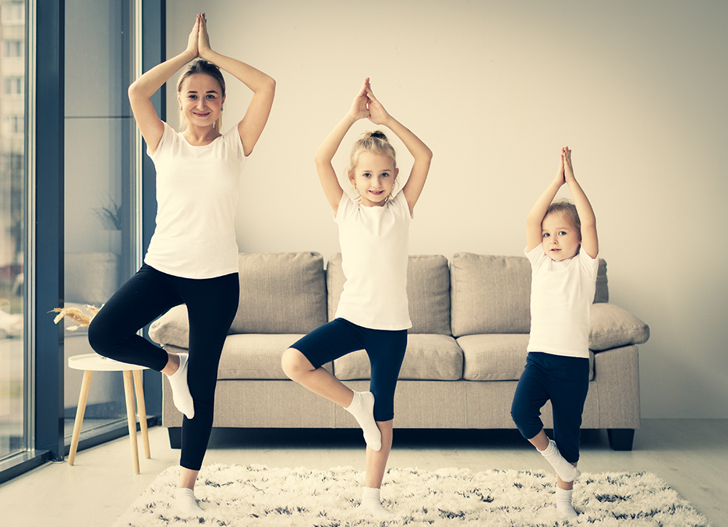
NOS VEMOS LA PROXIMA SEMANA
SIGAN REALIZANDO EJERCICIO EN CASA
#MueveteEnCasaAlbatros

